Slide 1
Keiserliku Tartu Ülikooli esimese majandusteaduse professori Friedrich Eberhard Rambachi lugemislaud Tartu Ülikooli Raamatukogu käsikirjade ja haruldaste raamatute osakonna materjalide põhjal
Lauri Frei, tallinna ülikooli akadeemiline raamatukogu

Slide 2
Kes oli Friedrich Eberhard Rambach?
Saksamaalt pärinev klassikaline filoloog, pedagoog, näitekirjanik ja publitsist
Sündis 1767 Quedlinburgis Preisimaal luteri vaimuliku Johann Jakob Rambachi (1737-1818) ja tema naise Maria Juliana (sünd. Boysen, 1745-1773) pojana
1780 kolis perekond isa ametivahetuse järel Hamburgi, kus Friedrich Eberhard sai haridust Johanneumis
1786 asus õppima usuteadust ja hiljem klassikalist filoloogiat Halle ülikoolis
1790 kaitses dissertatsiooni „De Mileto eiusque coloniis“

Slide 3
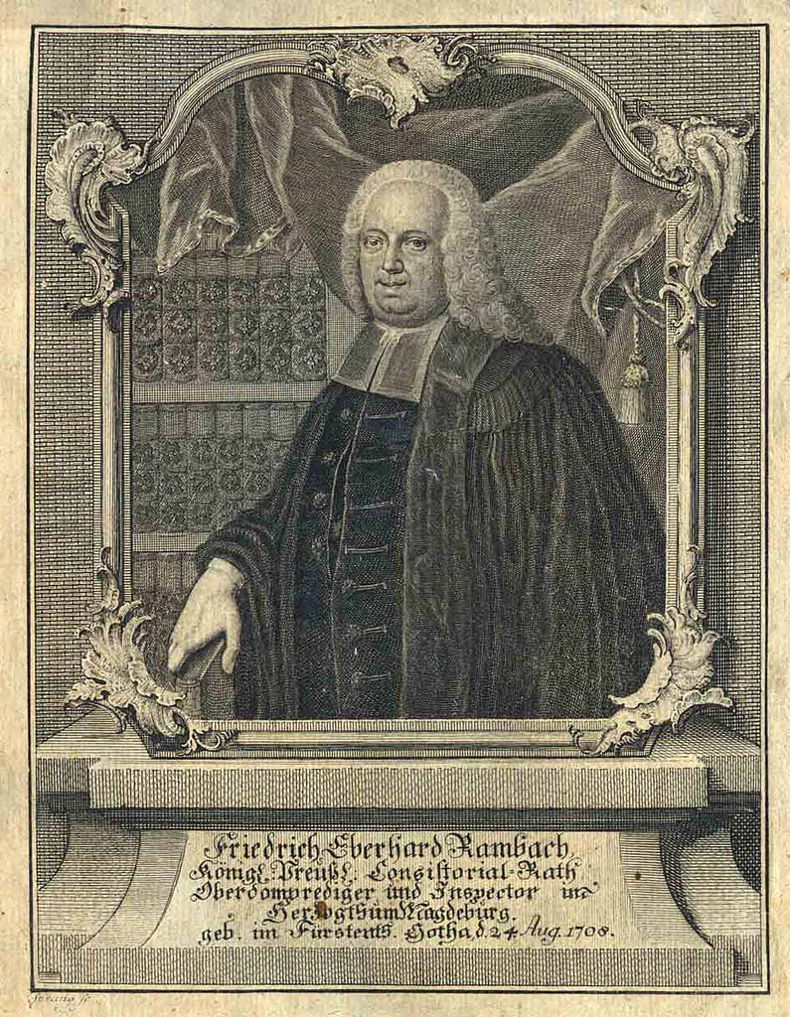
Vanaisa Friedrich Eberhard Rambach (1708-1775)

Slide 4
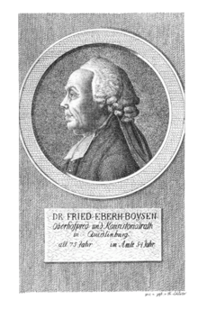
Teine vanaisa Friedrich Eberhard Boysen (1720-1800)

Slide 5
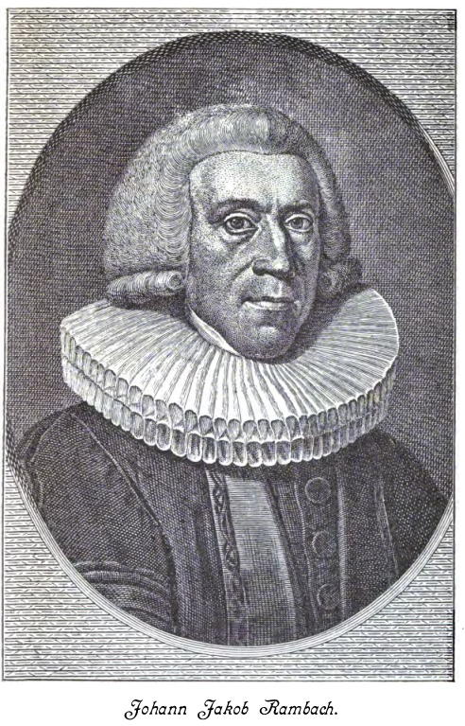
Isa Johann Jakob Rambach (1737-1818)

Slide 6
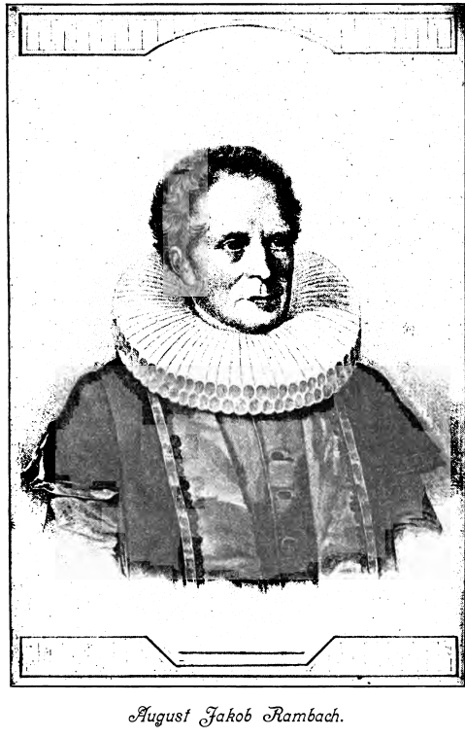
Vend August Jakob Rambach (1777-1851)

Slide 7
Teine vend Johann Jakob Rambach noorem (1772-1812) oli arst Hamburgis, tema poeg
Adalbert Rambach (1807-1887) oli samuti arst Hamburgis ja kuulus 1859-1871 ka Hamburgi linna parlamenti

Slide 8
Friedrich Eberhard Rambach Berliinis
Alates 1791. aastast töötas subrektorina Berliini Friedrichswerderi gümnaasiumis
1794 valiti Preisi Kuningliku Kujutavate Kunstide ja Mehaaniliste Teaduste Akadeemia antiigiteaduse professoriks
1801. aastast töötas tütarlasteinstituudi direktorina
Toimetas alates 1795. aastast ajakirja „Berlinisches Archiv der Zeit und ihres Geschmacks“ ja alates 1798. aastast kogumikku „Jahrbücher der preußischen Monarchie“
Väga produktiivne näitekirjaniku ja jutustuste autorina

Slide 9
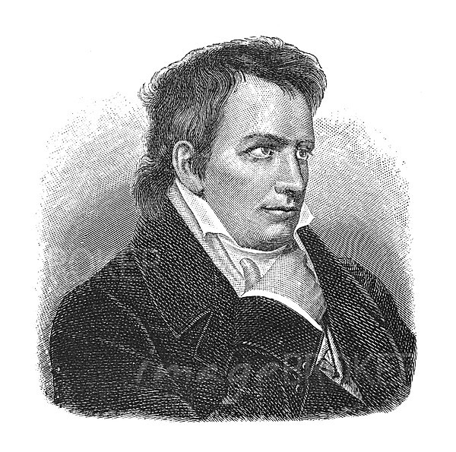
Ludwig Tieck
F. E. Rambachi tuntuim õpilane
Kirjutas lõpupeatüki „Ryno“ Rambachi Ossiani lugude vaimus loodud romaanile „Die eiserne Maske, eine schottische Geschichte“ (teos ilmus Ottokar Sturmi pseudonüümi all 1792)

Slide 10
F. E. Rambach Tartus
1802. aastal sai KTÜ kuratooriumilt kutse asuda riigikunsti professoriks
Kinnitati KTÜ kameralistikaprofessoriks 1803. aasta teises pooles
Jõudis Tartusse 1803. aasta oktoobris
Loengute lugemist alustas 1804. aasta kevadsemestril
1804. aastal valiti esimest korda filosoofiateaduskonna dekaaniks ja ülikooli koolikomisjoni liikmeks
Ülikooli rektor 1814.-1816. aastani

Slide 11
Rambach KTÜ professorina 1803-1826
Osales 1812. aasta Isamaasõjas, hallates koos professor Andrei Kaissaroviga propaganda levitamise eesmärgil loodud välitrükikoda
1817-1818 andis välja ajakirja „Neue Inländische Blätter“, mis ühe peateemana käsitles pärisorjuse küsimust Balti kubermangudes
Pööras KTÜ koolikomisjoni liikmena ja kutsumuselt pedagoogina erilist tähelepanu Balti kubermangude koolihariduse küsimustele
Suri südamerabandusse 1826. aasta juuni lõpus Tallinnas ja on maetud Kopli kalmistule (haua asukoht teadmata)

Slide 12
Loetud aineid
Kameraal-, finants- ja kaubandusteaduste entsüklopeedia
Riigiteaduse alused (Adam Smithi järgi, kahe kursusena)
Politseiteadus (Joseph von Sonnenfelsi järgi)
Rahvamajanduse alused (Ludwig Heinrich von Jakobi järgi)
Kameraalteaduste alused (Theodor Schmalzi järgi)
Raharinglusest ja tarbimisest (Jakobi järgi)
Kaubandusteadus (Johann Beckmanni järgi)

Slide 13
Lugemiseelistused
Kirjandus loengute tarbeks (kameralistika, majandus, riigiteadused)
Klassikaline kirjandus (antiikkirjandus)
Kaasaegne ilukirjandus ja saksa filoloogia
Pedagoogika
Baltica
Varia (geograafia, reisikirjandus, psühholoogia, ajalugu, arstiteadus)

Slide 14
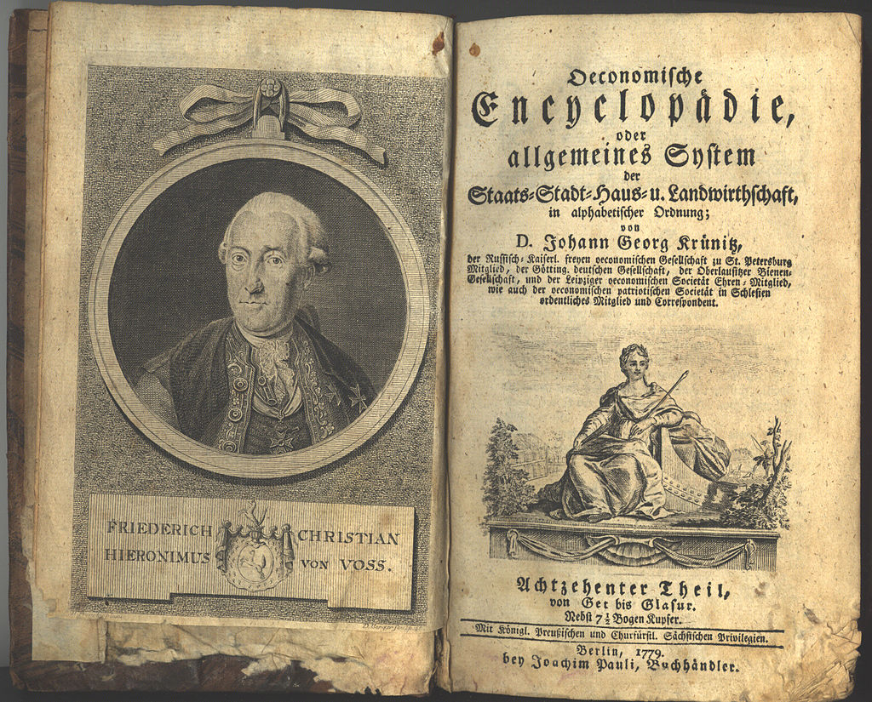
Johann Georg Krünitzi „Oeconomische Encyclopädie“ (1773-1858)

Slide 15
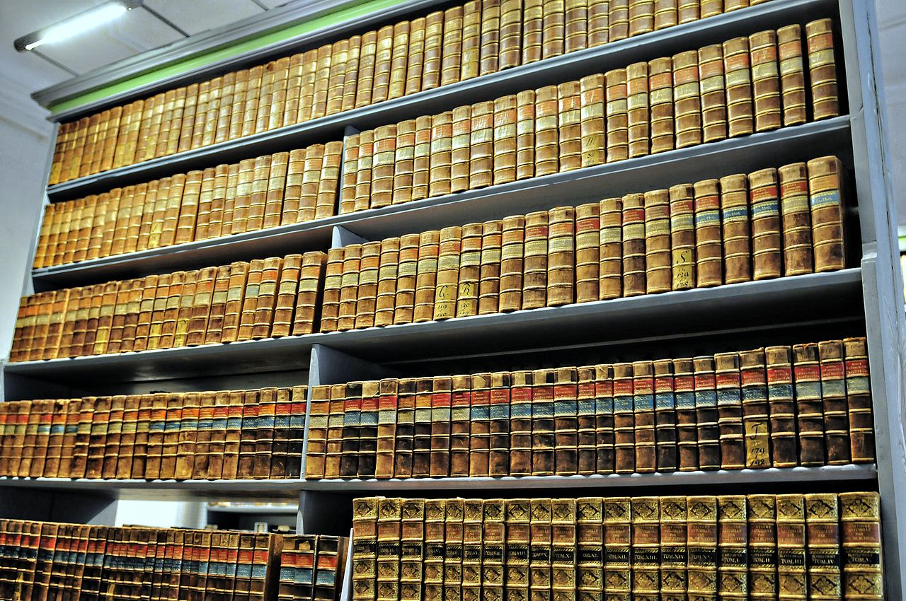
Krünitzi entsüklopeedia koguväljaanne Ülem-Lausitzi Teaduste Raamatukogus Görlitzis Saksimaal

Slide 16
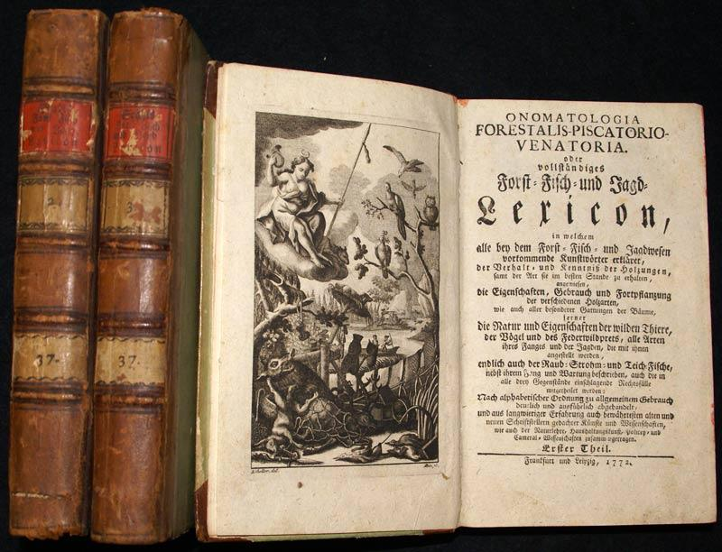
Christoph Otto teos „Forst-, Fisch- und Jagd-Lexicon“ (Frankfurt-Leipzig 1772-1773)

Slide 17
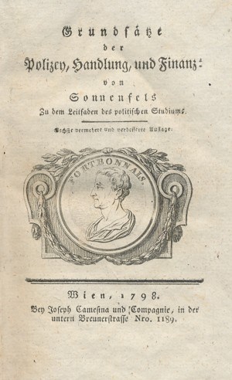

Joseph Sonnenfelsi „Grundsätze der Polizey, Handlung, und Finanz“ (Viin 1798)
Karl Philipp Moritzi „Magazin zur Erfahrungs-seelenkunde“ (Berliin 1783-1793)

Slide 18
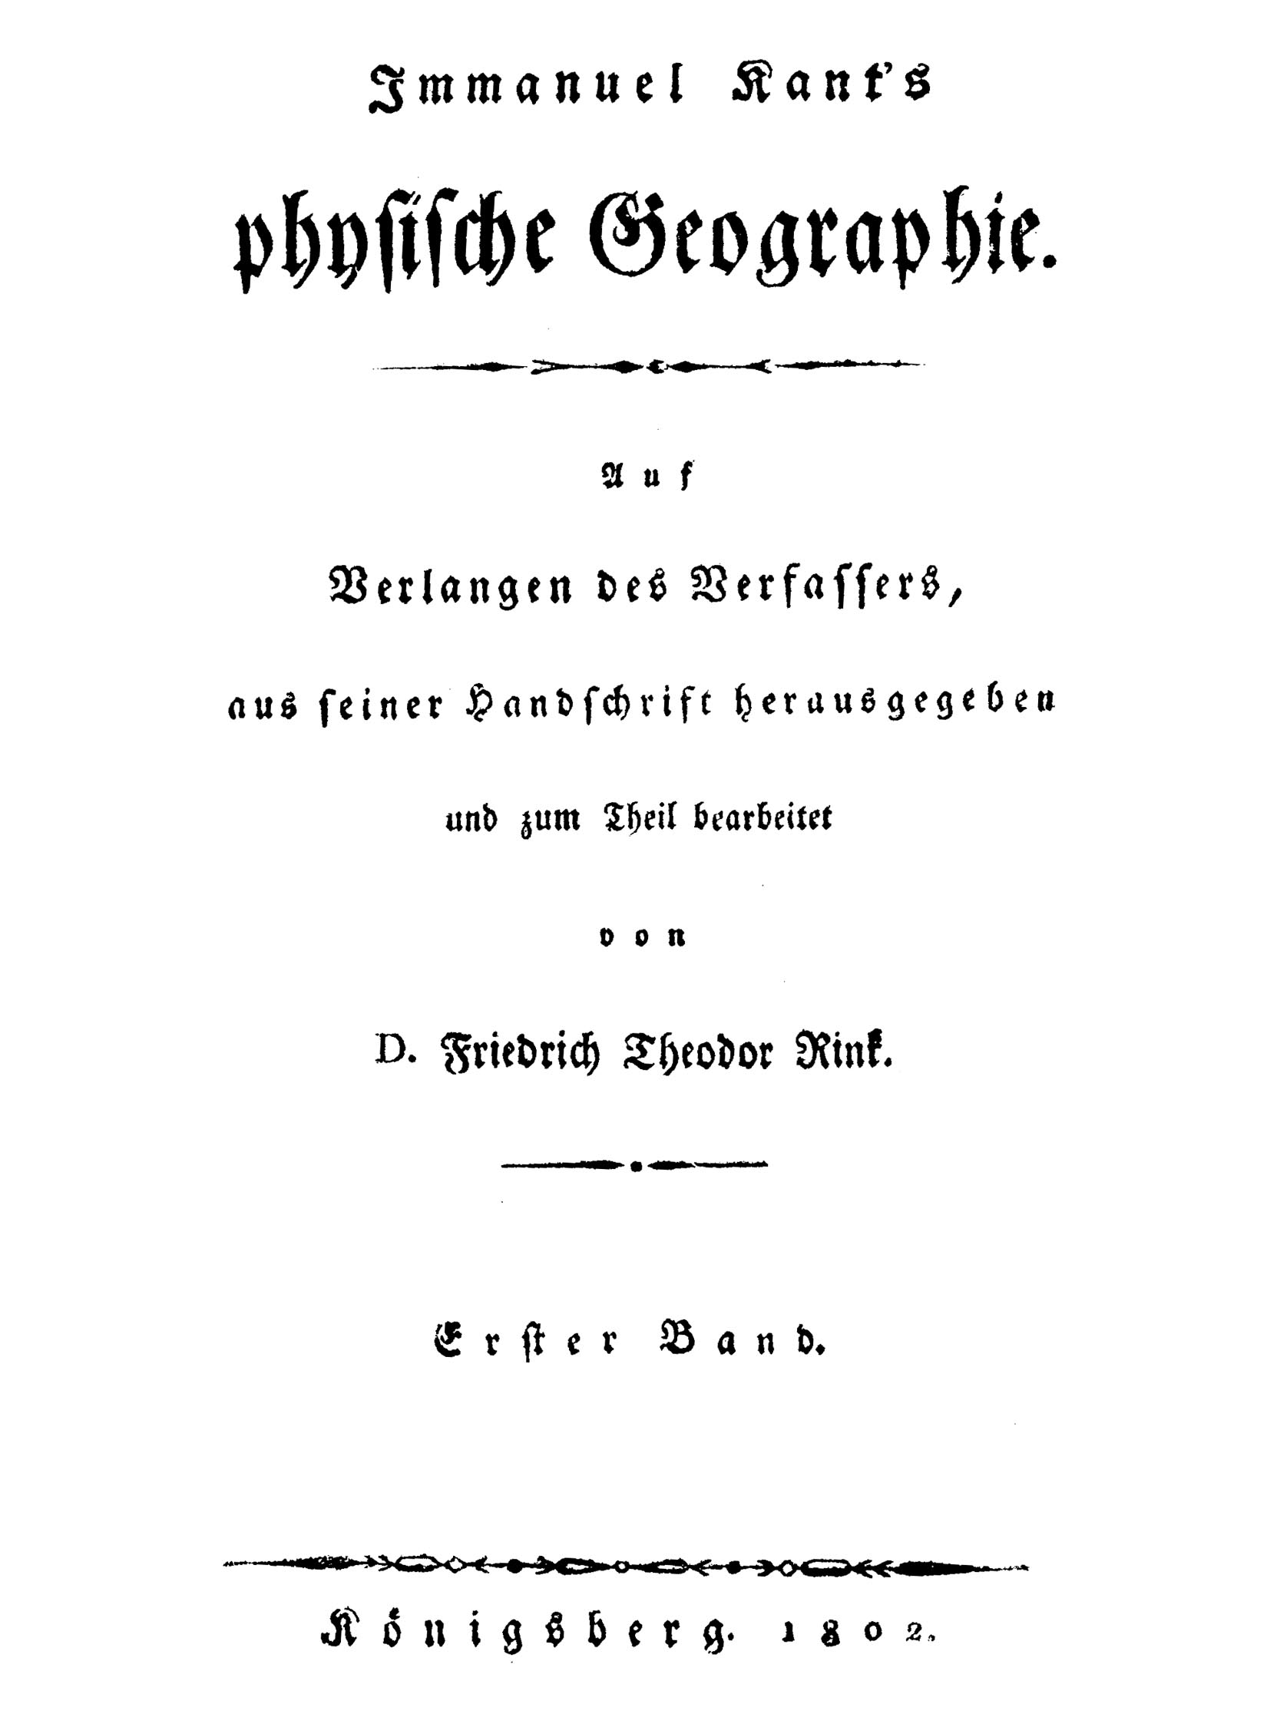
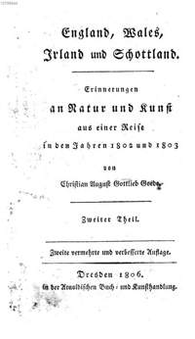
Christian August Gottlieb Goede „England, Wales, Irland und Schottland“ (Dresden 1806, 5 kd.)
Immanuel Kant „Physische Geographie“ (Königsberg 1802)

Slide 19

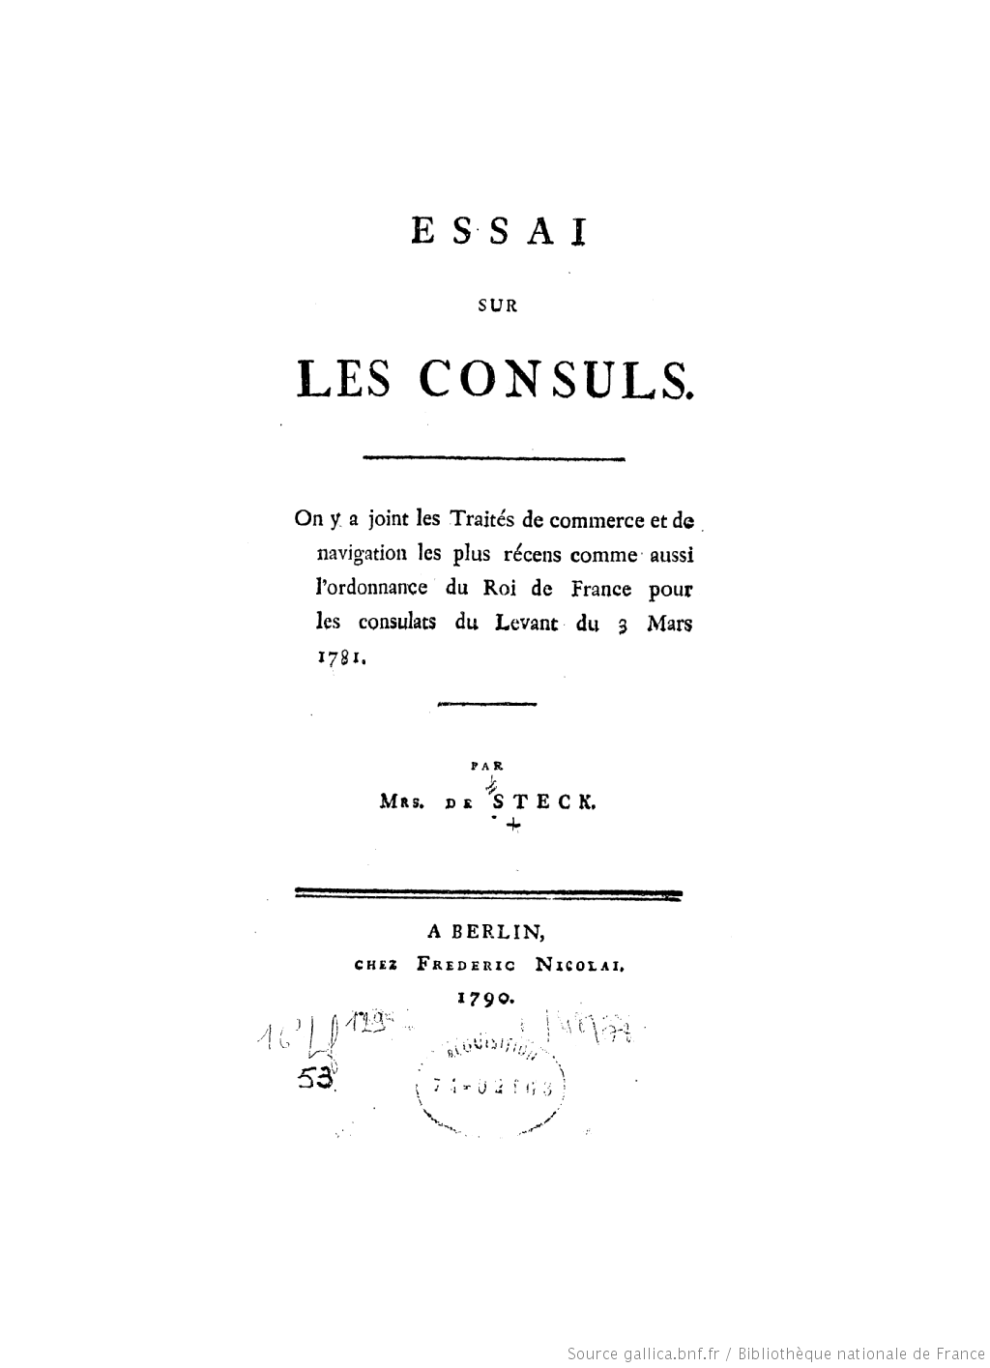
Ludwig Tieck „Minnelieder aus dem Schwäbischen Zeitalter“ (Berliin 1803)
Johann Christoph Wilhelm von Steck „Essai sur les consuls“ (Berliin 1790)

Slide 20
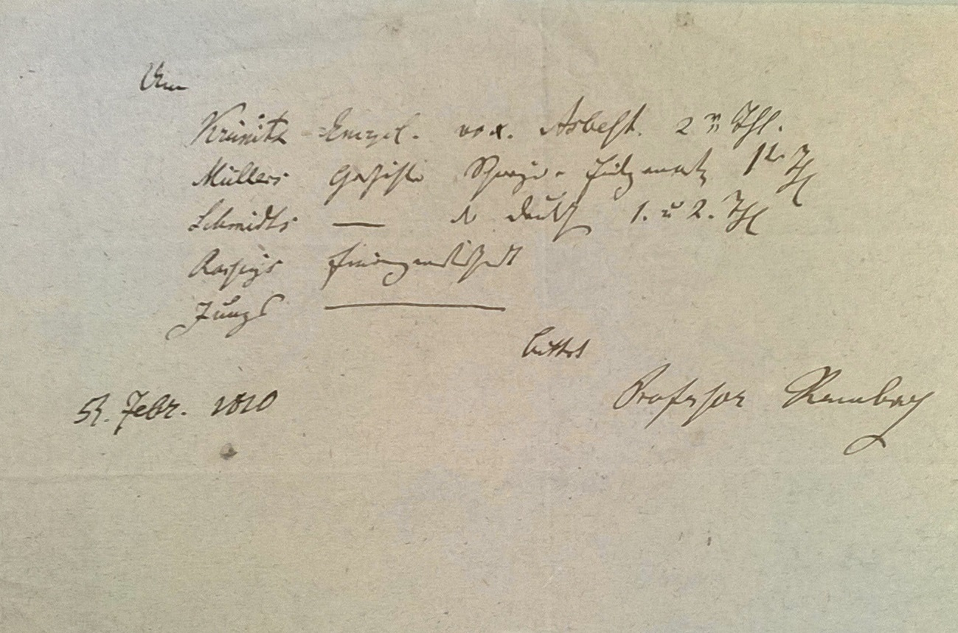

Slide 21
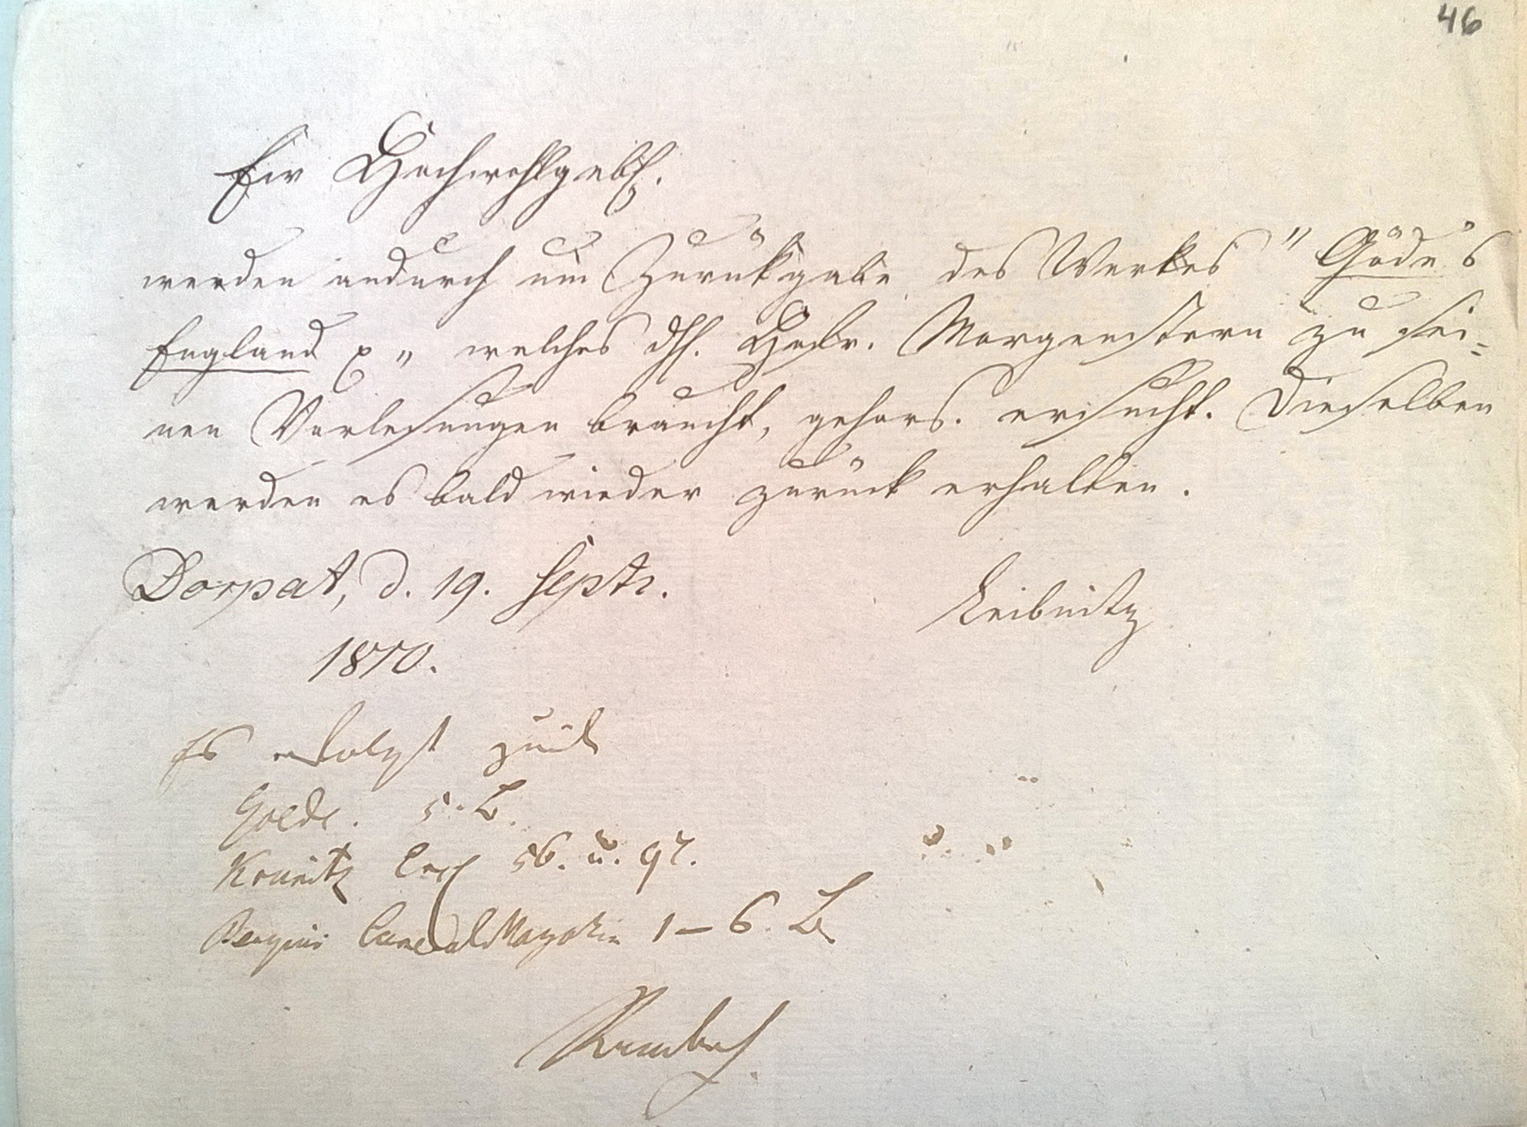

Slide 22
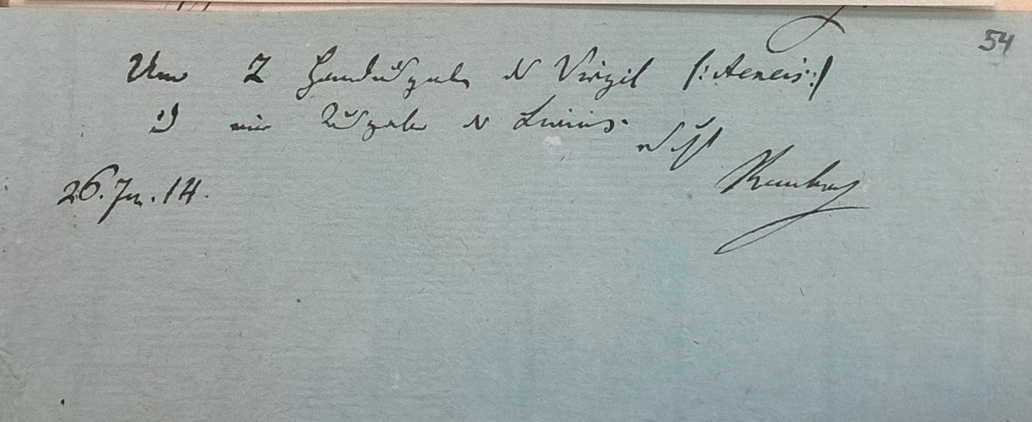

Slide 23
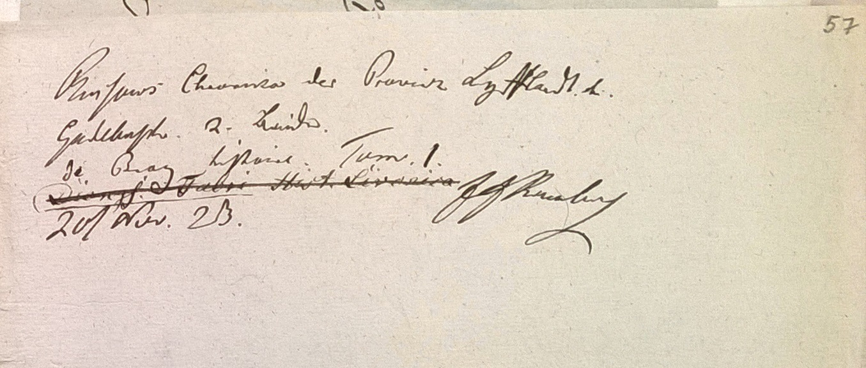

Slide 24
F. E. Rambachi lugemislaud - kokkuvõte
TÜR KHO-s säilitatavad tagastus- ja soovisedelid kajastavad professor Rambachi lugemishuve hästi
Tööga seonduv kirjandus vs. vaba aja lugemisvara
Professuuri lahknemine omandatud erialast on märgatav õppejõutöö stagnatsioonis (ei avalda teaduspublikatsioone, kõrgkooliõpikuid)
Laialdased ja mitmekülgsed huvid peegelduvad loetud kirjanduse nimestikes

Slide 25
Tänan tähelepanu eest!

